Slide 1
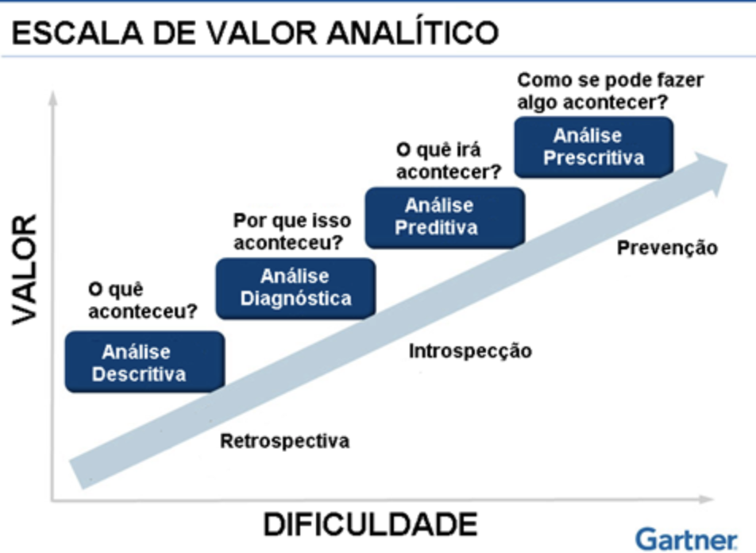

Slide 2
Qual a complexidade da tarefa?
yt1
yt2
yt3
yt4
…
ytn
At1 | Bt1 | Ct1 | … | Zt1
At2 | Bt2 | Ct2 | … | Zt2
At3 | Bt3 | Ct3 | … | Zt3
At4 | Bt4 | Ct4 | … | Zt4
… | … | … | … | …
Atn | Btn | Ctn | … | Ztn
Na abordagem anterior, olhamos somente o cashflow sem ter a visão do que o compunha.

Slide 3
Qual a complexidade da tarefa?
yt1
yt2
yt3
yt4
…
ytn
At1 | Bt1 | Ct1 | … | Zt1
At2 | Bt2 | Ct2 | … | Zt2
At3 | Bt3 | Ct3 | … | Zt3
At4 | Bt4 | Ct4 | … | Zt4
… | … | … | … | …
Atn | Btn | Ctn | … | Ztn
Agora vamos olhar os elementos que compõe o cashflow e trazer o entendimento do quanto esta variável contribui como preditora para o cashflow

Slide 4


ESCALA 1 – ESTATÍSTICAS DESCRITIVAS
Atividade: Efetuar Descritivas das varíaveis que compõe o CashFlow
Objetivo: Identificar possíveis gaps de dados, regras de negócios não mapeadas e outros ruídos nos dados;
Output: Relatório contendo a descritiva de cada uma destas variáveis.
Expectativa da data de entrega:
2 dias

Slide 5

ESCALA 2 – ANÁLISE DIAGNÓSTICA
Atividade: Verificar o impacto/peso/contribuição dos componentes do cashflow sobre o mesmo;
Objetivo: Obter o conjunto de variáveis com maior poder de predição do cashflow;
Output: Lista de variáveis rankeadas em relação ao cashflow;
Expectativa da data de entrega:
10 dias

Slide 6

ESCALA 3 – ANÁLISE PREDITIVA
Atividade: Usando as variáveis obtidas na fase anterior, e dando-lhes o peso adequado, testar modelos preditivos
para o cashflow;
Objetivo: Prever o CashFlow com diferença de no máximo 30% para mais ou para menos do valor absoluto;
Output: A previsão do cashflow diarizada;
Expectativa da data de entrega:
20 dias

Slide 7
Considerações finais:
A ideia é que o projeto contenha sprints semanais, para que tenhamos um acompanhamento melhor da evolução das coisas;
Foi deixado 1,5 semana (8 dias) para possível refinamento e mitigação de riscos de prazo de projeto;
Para todos os casos, trata-se de dias úteis.

